Slide 1
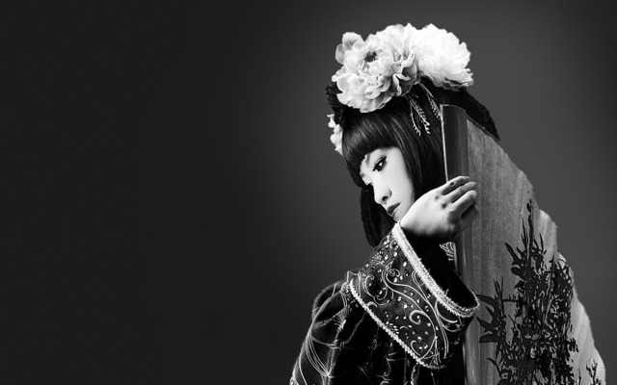
Кабукі (яп. 歌舞伎, «пісня, танець, майстерність») — один з видів традиційного театру Японії.

Slide 2
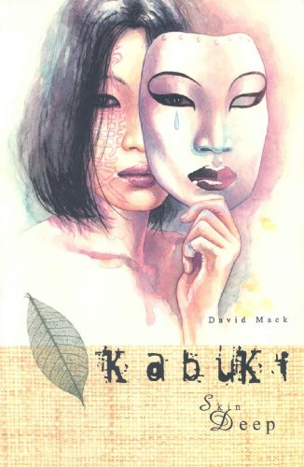
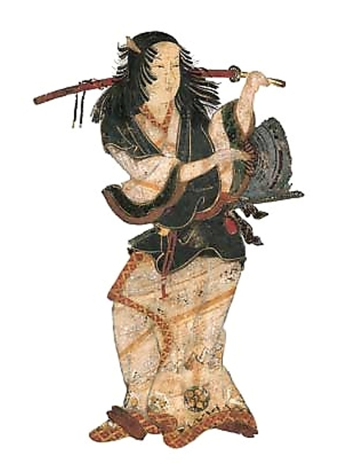
Жанр кабукі утворився в XVII столітті на основі народних пісень і танців. Початок жанру поклала Окуні, служниця святилища Ідзумо Тайся, котра у 1602 р. стала виконувати новий вид театралізованого танця у висохлому руслі ріки неподалік Кіото.

Slide 3
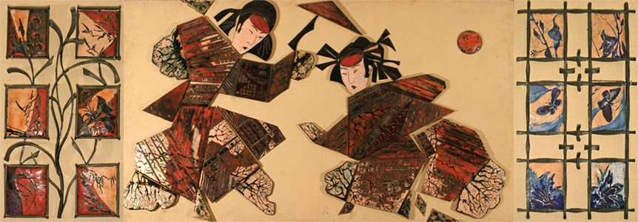
Період з 1629 по 1652
Дещо груба і, навіть, шалена атмосфера театральних вистав кабукі привернула до себе увагу сьоґунату Токуґава, і в 1629 році, у цілях збереження суспільної моралі, жінкам було заборонено виступати на сцені. Деякі історики ввжають, що уряд також був занепокоєний популярністю вистав, що висвітлювали життя звичайних людей, а не героїв давнини, і скандалами, пов'язаними з кабукі, у які були втягнені деякі урядовці.
Через велику популярність кабукі, місце жінок-виконавиць ролей зайняли юнаки. Разом з цим змінився і характер вистав — більше уваги приділялося драматичному мистецтву, ніж танцю. Однак, це мало вплинуло на моральну сторону вистав, до того ж хлопці-актори були не менш доступні для публіки, ніж їх попередниці. Вистави часто припинялися бешкетами, що зумовило сьоґунат заборонити виступи юнаків на сцені кабукі в 1652 році.

Slide 4
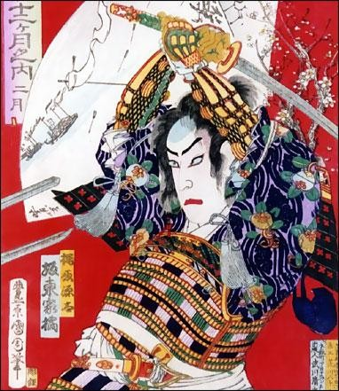
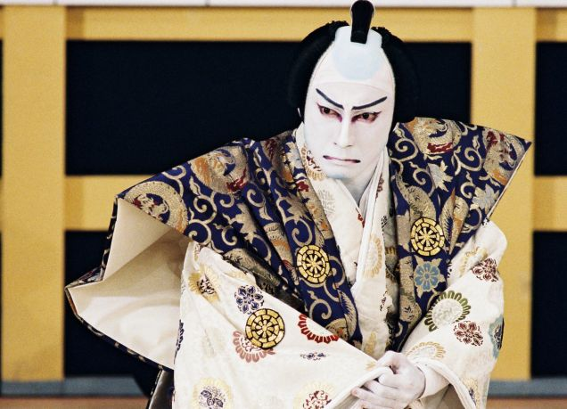
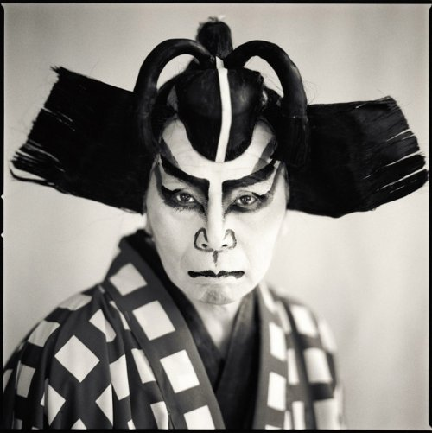
«Чоловічий» період
З 1653 р. в трупах кабукі могли виступати тільки зрілі чоловіки, що спричинило розвиток витонченого, глибоко стилізованого виду кабукі — яро-кабукі. Ця метаморфоза відбулася під впливом також популярного в той час в Японії комічного театра кьоґен. Практично до сьогодні всі ролі кабукі виконуються чоловіками. Актори, які спеціалізуються на виконанні жіночих ролей називаються онаґата або ояма. Два інших стиля виконання називаються араґото (яп. 荒事, «грубий стиль») і ваґото (яп. 和事, «м'який, гармонійний стиль»). Серед акторів кабукі існують справжні театральні династії, які спеціалізуються на певних стилях гри.

Slide 5
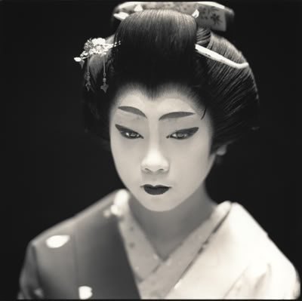
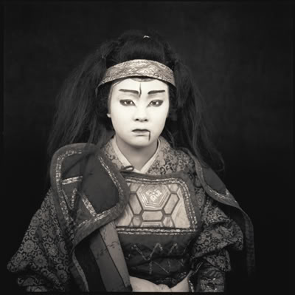
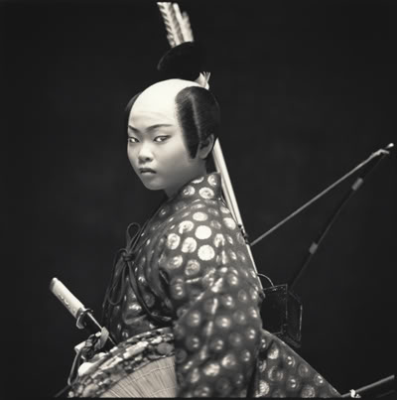
Кабукі у теперішній час
У сучасній Японії кабукі лишається доволі популярним жанром — він найпопулярніший вид театрального мистецтва серед усіх традиційних японських драматичних жанрів. Багато провідних акторів кабукі часто знімаються у кіно і на телебаченні.
У деяких театральних трупах жіночі ролі знов стали виконувати жінки, а після Другої Світової війни був сформований повністю жіночий колектив кабукі Ітікава Кабукі-дза. 24 листопада 2005 року кабукі ввійшов у «Третю Декларацію шедеврів усного спадку людства» ЮНЕСКО.

Slide 6
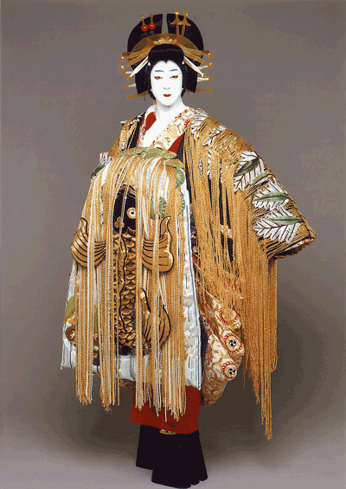
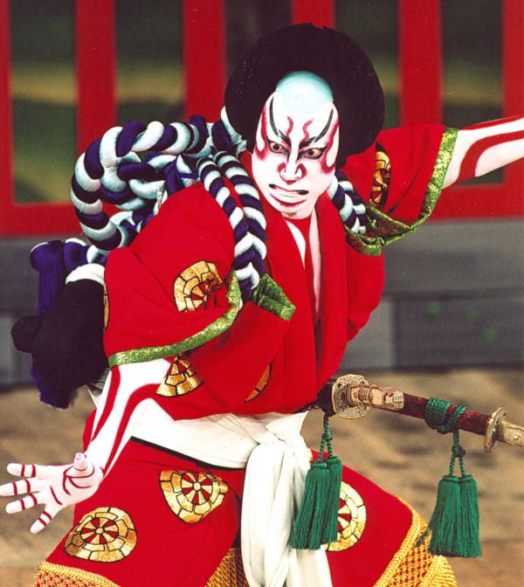
Театр кабукі у теперішній час складається із трьох типів вистав:
Дзідаі-моно (яп. 時代物) — «історичні» п'єси, створені до періоду Сенґоку.
Сева-моно (яп. 世話物) — «простонародні», створені після періоду Сенґоку.
Сьоаґото (яп. 所作事) — танцювально-драматичні п'єси.

Slide 7
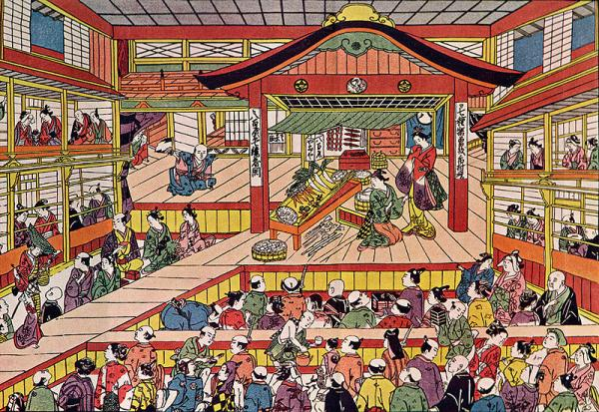
Сцена в театрі кабукі має своєрідну будову. Її авансцена ханаміті (яп. 花道, букв. «квіткова стежка»), якою актори виходять на сцену та з неї під час театрального дійства, розташована просто у глядацькому залі.

Slide 8
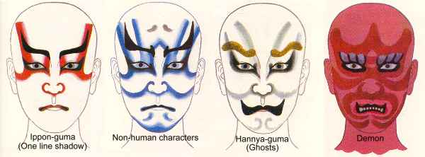
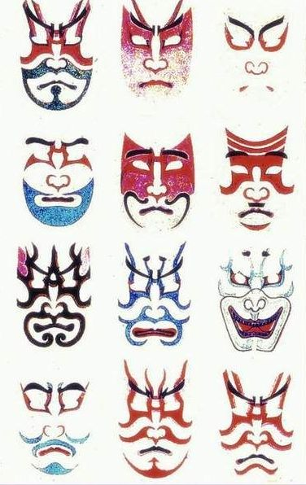
Головним елементом театру Кабукі є маски та грим.

Slide 10
Підготувала Попова Анастасія
учениця 11-Б класу

